Slide 1
技术方案与板级验证 · PYNQ-Z2（Zynq-7020） · Vivado / Vitis HLS 2026.1
低延迟视觉增强终端
零帧缓存 · 像素边走边算 · 延迟不到一行，而不是一帧
平台 PYNQ-Z2（Zynq-7000 XC7Z020） 工具 Vivado / Vitis HLS 2026.1 面向 低照度图像观察
21 个时钟
内核流水线延迟（≈ 0.15 µs）
0 / 2,764,800
板上逐位比对的通道差错
196.7×
相对 ARM 纯软件实现
汇报 5 分钟 ｜ 2026.10 ｜ 证据与复现：README.md · report/design_report.md
Notes:
【0:00–0:20 开场】
各位老师好，我的作品是低延迟视觉增强终端。一句话说清它和别的方案的区别：画面不做帧缓存，像素从接口进来就直接算、直接送出去，所以延迟不到一行，而不是一帧。
这一页的三个数字就是全篇的三个结论：延迟 21 个时钟、逐位比对 0 差错、相对 ARM 快 196.7 倍。

Slide 2
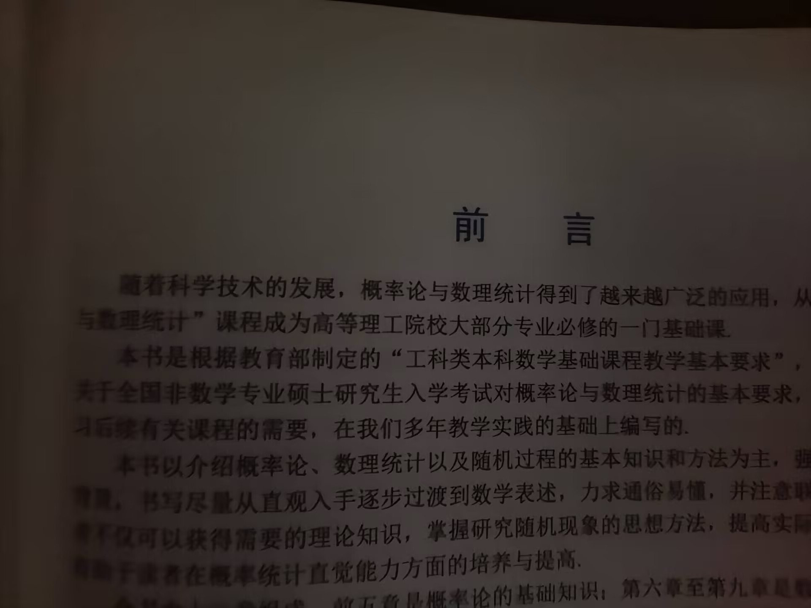
01 问题
暗光下的画面，卡的不是帧率，是延迟
场景
夜间巡检与取证、车载夜视、工业与显微弱光成像。
难点
不是分辨率，而是画面偏暗、反差不足 —— 信息在，但读不出来。
现状
通用手机 / PC 通路在 100–300 ms 量级：迟滞、拖影，长时间观察容易疲劳。
暗光书页：肉眼勉强可读，拍下来几乎全黑
核心指标是端到端延迟，不是帧率 —— 所以整条增强链不进帧缓冲。
注：100–300 ms 为公开经验量级，非本项目实测。
低延迟视觉增强终端 · PYNQ-Z2 · Zynq-7020
02 / 09
Notes:
【0:20–1:00 问题】
低照度观察的困难不是看不清细节，而是整幅偏暗、反差被压掉。手机和 PC 的通路通常是采集、处理、显示中间过帧缓冲，量级在 100–300 毫秒，人一动画面就迟滞。
这类设备真正要的是延迟，所以我把整个处理放在像素流里做，不做帧缓存。代价也很明确：放弃了降噪、稳像这类需要多帧的后处理。

Slide 3
02 方案
零帧缓存：增强链整个塞进像素流里
PS 端
Python / Jupyter
送帧、改参数
DDR + VDMA
PS 写帧，VDMA 供帧
SOF · enhance
增强核在真实像素流上
unpack · vid_out
重建视频时序
HDMI OUT
640×480 @60
验证通路（不需要显示器） DDR ↔ AXI-DMA ↔ enhance → 回读 → numpy 黄金模型逐位比对
01
零帧缓存
增强链在像素流内一次走完，运算不落帧缓冲；PS 只负责送帧与改参数，不参与任何像素运算。
02
一份源码 · 两条通路
DMA 通路可回读、可逐位验证；HDMI 通路在真实像素流上出图。两条通路共用同一份 HLS 源码。
03
帧源为什么是 VDMA
实测这块板 HDMI 输出只能 640×480，而 HDMI 输入又跑不了 640×480：直通无解。改由 VDMA 供帧，内核仍在真实像素通路上。
位流：enhance_hdmi.bit（WNS +0.206 ns，142.857 MHz，0 失败端点）
低延迟视觉增强终端 · PYNQ-Z2 · Zynq-7020
03 / 09
Notes:
【1:00–1:45 方案】
数据从 PS 写进 DDR，由 VDMA 供帧，然后依次过 SOF 对齐、增强核、像素解包和视频时序重建，最后出 HDMI。增强核在真实像素通路上，PS 不碰任何像素。
下面这条是验证通路：同一份源码换成 DMA 版本，可以整帧回读，跟 numpy 黄金模型逐位比对，不需要显示器。
为什么帧源不是 HDMI 输入？实测这块板的 HDMI 输出只支持 640×480，而输入 IP 又跑不了 640×480，原厂位流也一样，所以直通无解 —— 这是硬件上限，不是没调通。

Slide 4
03 核心算子
一条流水线，59 bit 参数全在运行期可调
01
局部对比
clarity
02
两段色调曲线
knee · gain_lo · gain_hi
03
二值 · 反色 · 单色
thresh · invert · mono
04
分屏
split_x
先算局部均值，再按比例放大细节
拐点以下、以上分别给不同增益
硬阈值切分，可反色、去色
同一帧内左原始、右处理，列计数器即可
全整数定点、无浮点；每像素 1 拍（II = 1）；三块行缓冲轮转，每像素对每块缓冲一读一写 —— 正好卡进双口 BRAM。
3 BRAM · 2 DSP
1659 LUT，占 3%
194.59 MHz
7 ns 约束下的估计 Fmax
59 bit
运行期参数，PS 下发
10 个
预设，运行期一键切换
参数每像素从 BRAM 读一次 → 切预设只是一次寄存器写，像素流不中断。（这是被 HLS 逼出来的设计，见第 07 页）
低延迟视觉增强终端 · PYNQ-Z2 · Zynq-7020
04 / 09
Notes:
【1:45–2:20 算子】
算子只有一条流水线，四段：局部对比、两段色调曲线、二值/反色/单色、分屏。所有参数一共 59 位，PS 在运行期下发，一共 10 个预设。
实现上全整数定点，每像素一拍，三块行缓冲轮转，每像素对每块缓冲只读一次写一次，所以刚好塞进双口 BRAM。资源是 3 块 BRAM、2 个 DSP、1659 个 LUT，其中 LUT 只占 3%。
分屏是免费的：用现成的列计数器就能在同一帧里左右分开，这是答辩现场最直观的证据。

Slide 5
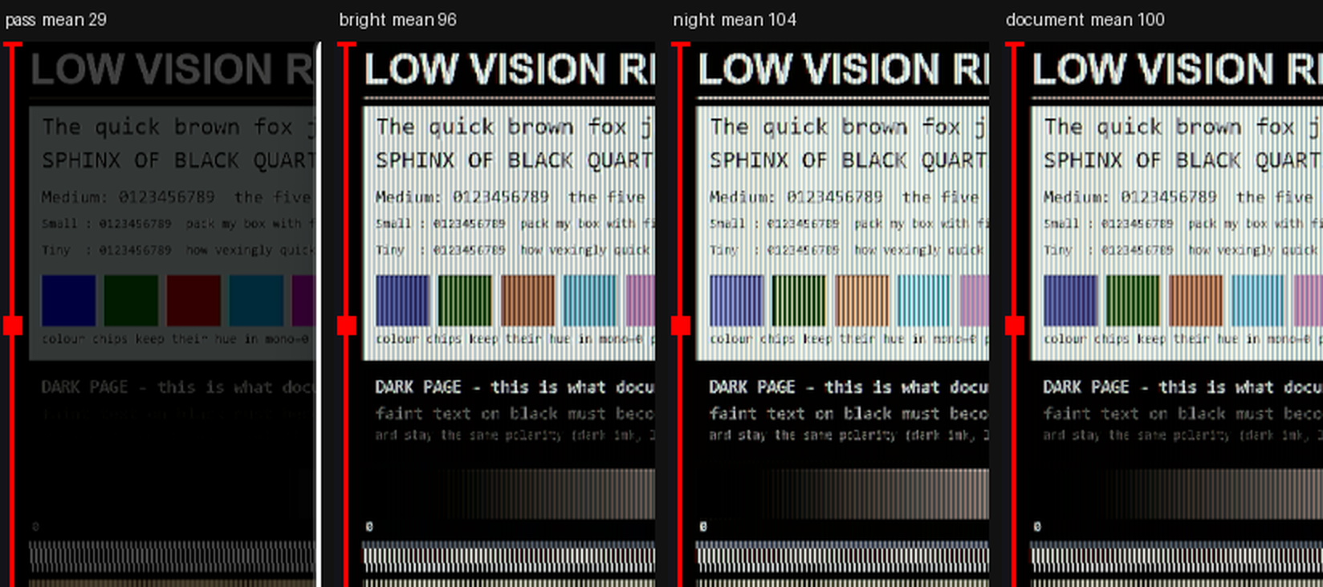
04 效果
同一张暗图：平均亮度 29 → 96 / 100 / 104
pass 是恒等（不处理）；bright / document / night 分别针对提亮、文档与夜间，高光截断都在 0.2% 以下。
同一张暗图、四个预设的板上实测（采集卡 640×480）；每格上方的数字是该预设下的平均亮度
极性保持是特意调出来的：暗页提亮不能把黑白翻过来 —— 旧 reading 预设对比度 +41 → −51，新 document 预设 +158。
低延迟视觉增强终端 · PYNQ-Z2 · Zynq-7020
05 / 09
Notes:
【2:20–2:55 效果】
这张图是同一张暗图在四个预设下的实拍，右边三张分别是提亮、文档、夜间。平均亮度从 29 提到 96 到 104，高光截断都在 0.2% 以下。
一个踩过的坑写在这里：最早的阅读预设在暗页上会把黑白翻过来，对比度从 +41 掉到 −51；后来用可复现的脚本重新搜参数，才有了 document 预设，对比度 +158。
也就是说，“提亮”不等于“可读”，极性必须保住。

Slide 6
05 正确性
不是“看着像”，是逐位一致
C 仿真
9216 拍
0 误差
对独立编写的 C++ 黄金模型，两种配置各推 9216 拍，侧带信号完好。
板上回读
0 / 2,764,800
通道不一致
AXI-DMA 整帧回环，8 档（验证参数表）逐一比 numpy：每档 0 个通道不一致，15.6 ms/帧。
边界策略
一套口径
三处同源
水平复制、垂直用上一帧行 —— 写进头文件、测试台与 Python 参考，所以能要求 0 容差。
只有 0 容差比对，才配说“结果正确”；“看起来差不多”不算验证，也骗不过边界。
证据路径：src/hls/enhance/tb_enhance*.cpp · board/enhance_dma/ · sim/enhance/golden_enhance.py
低延迟视觉增强终端 · PYNQ-Z2 · Zynq-7020
06 / 09
Notes:
【2:55–3:30 正确性】
硬件算子最容易停在“看起来对”。我这里做了三层：C 仿真对一份独立写的 C++ 黄金模型，两种配置各 9216 拍，0 误差；板上把整帧回读，8 档（验证参数表）逐一比 numpy，每档 276 万多个通道，0 个不一致；边界策略也一样——水平复制、垂直用上一帧行，硬件、测试台、Python 三处同口径。
能要求 0 容差，是因为先把边界这件事定义死了，而不是靠事后调容差。
（如果有人问 10 个预设为什么这里写 8 档：DMA 逐位验证用的那一版参数表是 8 档，而且 night/document 之后还调过；HDMI 侧现在运行期是 10 档，但那 10 档没有逐位验证。）

Slide 7
06 性能
同一块板，ARM 还是 PL
196.7×
PS：ARM Cortex-A9 + numpy
3108.4 ms / 帧
PL：Zynq 逻辑 + AXI-DMA 整帧传输
同一块 PYNQ-Z2 · 同一张 1280×720 图 · 同一个 Sobel
两边输出逐像素完全一致
15.8 ms / 帧 · 63.45 fps
同比例尺下，PL 的条只有 0.03 英寸宽 —— 所以画成一条线
同一份算法描述 · 同一套测试图 · 同一份测量脚本
15.6 ms/帧
增强核整帧（DMA，8 档验证表逐位比对）
21 个时钟
内核流水线延迟 ≈ 0.15 µs，不到一行
+0.206 ns
WNS @142.857 MHz，0 失败端点
逐行的 659 ms 是软件开销（720 次核启动 + 1440 次 DMA），改整帧传输后降到 15.8 ms。
主机 numpy 40.7 ms 更快 —— 所以比的是同一块嵌入式板卡上的 ARM 与 PL，而非桌面 CPU。
低延迟视觉增强终端 · PYNQ-Z2 · Zynq-7020
07 / 09
Notes:
【3:30–4:05 性能】
这是同一块板、同一张 720p 图、同一个 Sobel。纯软件 3108 毫秒一帧，PL 整帧传输 15.8 毫秒，196.7 倍，而且两边输出逐像素完全一致，不是用精度换速度。
中间那 659 毫秒的逐行版本要解释一句：时间几乎全花在 Python 每行一次启动和 DMA 轮询上，不是算子在算。
另外要说清口径：主机上 numpy 只要 40 毫秒，比板子还快，所以这组数比的是同一块嵌入式板卡上的 ARM 和 PL。

Slide 8
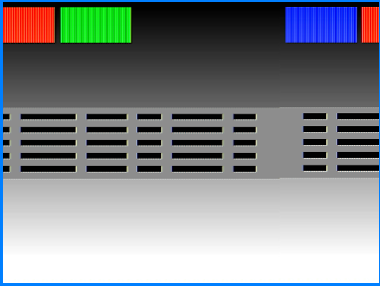
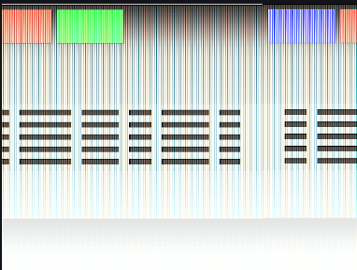
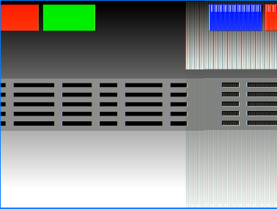
07 真机
640×480 持续出图：切预设不黑屏，偏移每次启动标定
640×480 @60
采集卡实测输出（板卡物理上限）
741 次写帧
150 s 内 25 次切换，>60 ms 卡顿 0 次
218 / 0–1 px
本次标定值 / 残差；相位随流启动变化
原始（pass）
提亮（bright）
分屏：左原始、右增强
① HLS 把 6 个配置锁进流水线 prologue，换预设无效 → 配置搬进 BRAM，每像素重采样
② 缺帧起始 SOF 时相位自由跑（历史 0 / 45 / 89） → SOF 收敛到亚行内；每次启动标定（本次 218）
端到端（含采集与显示）未实测：这块板 HDMI 输出只到 640×480，直通不可行 —— 硬件上限，原厂位流同样如此。
低延迟视觉增强终端 · PYNQ-Z2 · Zynq-7020
08 / 09
Notes:
【4:05–4:35 真机】
真机是 640×480、60 帧，采集卡实拍稳定。切预设不黑屏这件事是量化验证的：150 秒里切 25 次，写帧 741 次，超过 60 毫秒的卡顿 0 次，延迟全程恒定 21 拍。
下面三张图是实拍，最右边那张是同一帧里左边原始、右边增强，能直接看出内核在处理像素。
两个真问题也放在这：HLS 把 6 个配置锁进了流水线 prologue，换预设根本没生效，最后把配置搬进 BRAM；偏移看起来是随机的 0/45/89 像素，根因是缺帧起始；加 SOF 后相位只落在亚行内，但仍随流启动变化，所以启动后测一次、写补偿（本次 218），残差 0—1 像素。

Slide 9
08 结论
三句话收尾
01
架构
零帧缓存流水线，延迟压到 21 个时钟；代价是放弃帧级后处理。
交付物
· enhance_hdmi.bit（WNS +0.206 ns）
· 源码 + 两条通路位流，两条命令重建
· 设计报告 · 一页海报 · 5 个 Skill
· DMA 逐位比对脚本与原始 metrics
02
证据
软硬件同算法、0 容差逐位比对；Sobel 相对 PS 快 196.7 倍。
03
复现
全流程脚本化，5 个 PYNQ Skill 可迁到别的板卡与题目。
已知限制 HDMI 只能 640×480（板卡上限）· 端到端与功耗未实测 · Sobel/高斯/锐化三算子并行未集成进同一 overlay
谢谢，欢迎提问
低延迟视觉增强终端 · PYNQ-Z2 · Zynq-7020
09 / 09
Notes:
【4:35–5:00 收尾】
三句话：架构上零帧缓存，延迟 21 个时钟，代价是放弃帧级后处理；证据上软硬件同算法、0 容差比对，相对 ARM 196.7 倍；工程上全流程脚本化，五个 Skill 可以迁移。
限制也如实说：这块板的 HDMI 只能 640×480，端到端和功耗还没测，三个算子还没进同一个 overlay。
谢谢各位老师，欢迎提问。

